Slide 1
Adabiyot 8-sinf
KIRISH DARSI
O‘qituvchi
Rashidova Zulfiyaxon G‘ulomjon qizi

Slide 2
YARATILISHIGA KO‘RA
Og‘zaki adabiyot
muallifi noma’lum;
yaratilgan davri noaniq.
Yozma adabiyot
muayyan ijodkor yaratgan.
yozma manbasi bor;

Slide 3
ADABIYOTDA UMUMINSONIY QADRIYATLAR
EZGULIK
INSONPAR-VARLIK
ERK
MUHABBAT
VATAN-PARVAR-LIK
ADOLAT

Slide 4
ADABIYOTDA TUR VA JANRLAR
LIRIKA
NASR
ERTAK, MASAL, AFSONA, RIVOYAT
HIKOYA, QISSA, ROMAN
DRAMA
QO‘G‘IRCHOQ TEATR, ASKIYA
ALLA, LAPAR, TERMA, QO‘SHIQ
TRAGEDIYA, KOMEDIYA
G’AZAL, RUBOIY, TUYUQ
SHOIR
ADIB
DRAMA-TURG

Slide 5
BADIIY ADABIYOTDA TUYG‘ULAR IFODASI
Men sizni oʻylayman shom-u saharda,
Ona, sogʻinsam ham bora olmayman,
Tunlari charogʻon shunday shaharda
Hech kimga koʻnglimni yora olmayman.
Muhammad Yusuf
“Onamga xat”

Slide 6
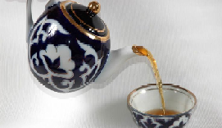
BADIIY ADABIYOTDA FIKRLAR IFODASI
Garchi shuncha mag‘rur tursa ham, Piyolaga egilar choynak. Shunday ekan, manmanlik nechun, Kibr-u havo nimaga kerak? Kamtarin bo‘l, hatto bir qadam O‘tma g‘urur ostonasidan. Piyolani inson shuning-chun O‘par doim peshonasidan.
Erkin Vohidov
“Kamtarlik”

Slide 7
BADIIY ADABIYOTDA TABIAT TASVIRI
Ufqlarga qo‘yib guldasta,
Tog‘ ortidan ko‘tardi-da bosh.
Pastga boqdi cho‘qqidan asta,
Oltin qalam tutgan bir naqqosh.
Har nuqtaga sayqal berib u,
Vodiy uzra chizdi zar lavha.
So‘ng “Quyosh” deb imzo chekdi-yu,
“Tongotar” deb qo‘ydi sarlavha.
Erkin vohidov

Slide 8
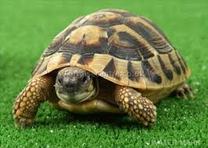
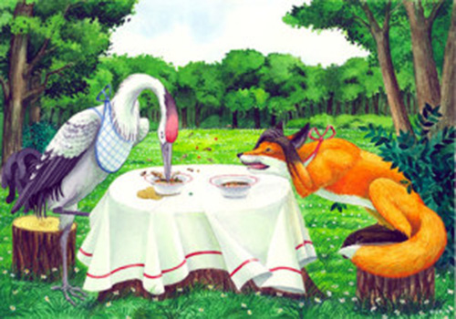
BADIIY ADABIYOTDA JONIVORLAR
“Toshbaqa va chayon”
“Tulki bilan turna”

Slide 9
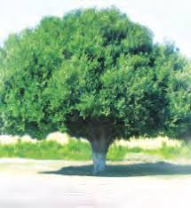
BADIIY ADABIYOTDA O‘SIMLIKLAR
“Sadoqat”
Keksa qayrag‘ochning ildizin ochib,
Tortdilar qo‘sh arqon solib belidan.
U esa panjasin tuproqqa sanchib
Sira qo‘zg‘almasdi ungan yeridan. Nihoyat, gurs etib yerga quladi,
Butab so‘ng ko‘tarib ketdilar, biroq
U o‘z panjasida olib jo‘nadi
Yashagan yeridan bir siqim tuproq.
Erkin Vohidov

Slide 10
BADIIY ADABIYOT HAYOTNING AYNI NUSXASI EMAS
Hayotda ko‘rayotganlarim
go‘yo yuragimning ustini shilib tashlagandek bo‘ldi. Shundan buyon mening qalbim bar bir nohaqlikdan, adolatsizlikdan ta’sirlanib, achishadigan bo‘lib qoldi. (M.Gorkiy)
HAYOT HAQIQATI
BADIIY TO‘QIMA

Slide 11
MUSTAQIL BAJARISH UCHUN TOPSHIRIQ
«Ziyoli inson» deganda qanday odamlarni tushunasiz?
Shu paytgacha nechta kitob o‘qigansiz? Daftaringizga ro‘yxat qilib yozing.
Qaysi asarni o‘qiganingizdan keyin o‘zingizda o‘zgarish his qilgansiz?
Agar yozuvchi bo‘lganingizda nimalar haqida yozgan bo‘lardingiz?

